Slide 1
Aktualności naukowe 2023

Slide 2
Publikowanie Open Access

Slide 3
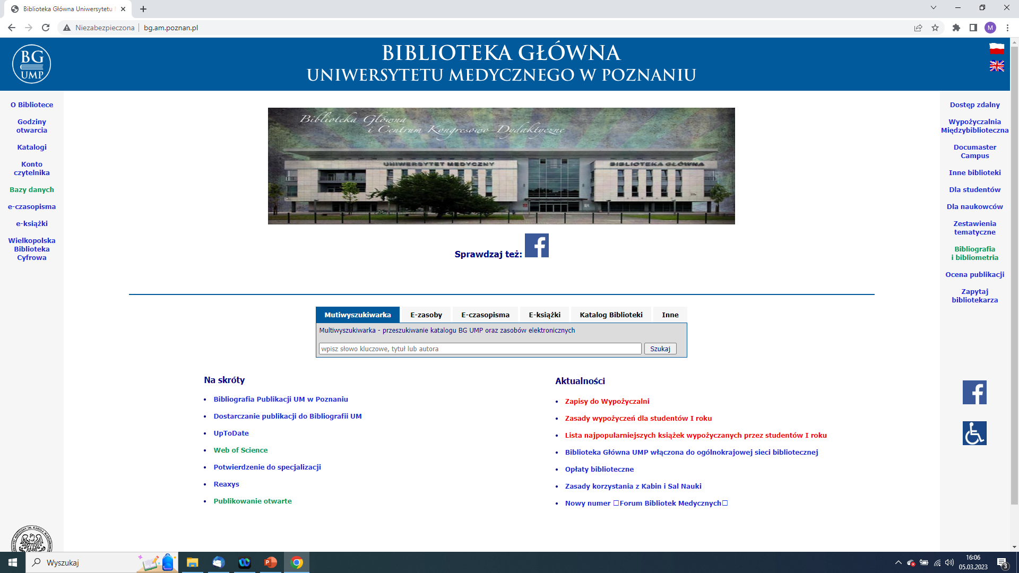

Slide 5
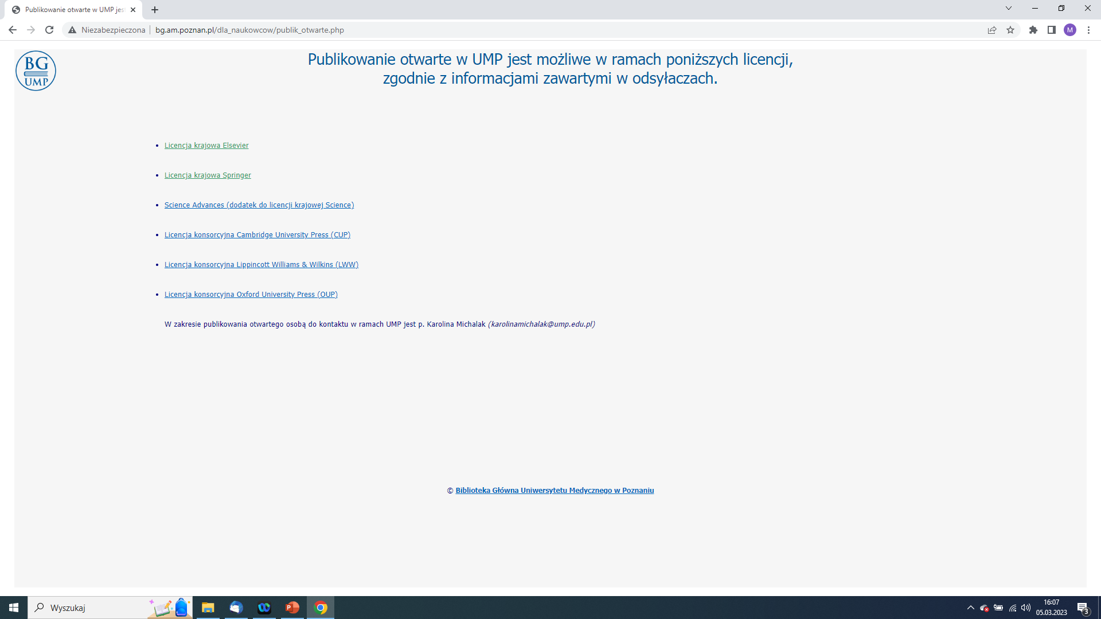

Slide 6
W jakich czasopismach / wydawnictwach możemy publikować za darmo?
Springer
Elsevier
Science Advances
Oxford University Press
Cambridge University Press
Lippincott Williams & Wilkins (LWW)

Slide 7
Najważniejsza zasada
Afiliacja – Poznan University of Medical Sciences
Autor korespondujący – imienazwisko@ump.edu.pl
ORCID

Slide 8
Springer
Pula – 1917 artykułów
Kolekcje tematyczne – biologia, nauki medyczne, nauki farmaceutyczne, nauki o zdrowiu, nauki o środowisku
Typy artykułów – original paper, review paper, brief communication
https://journalsuggester.springer.com

Slide 9
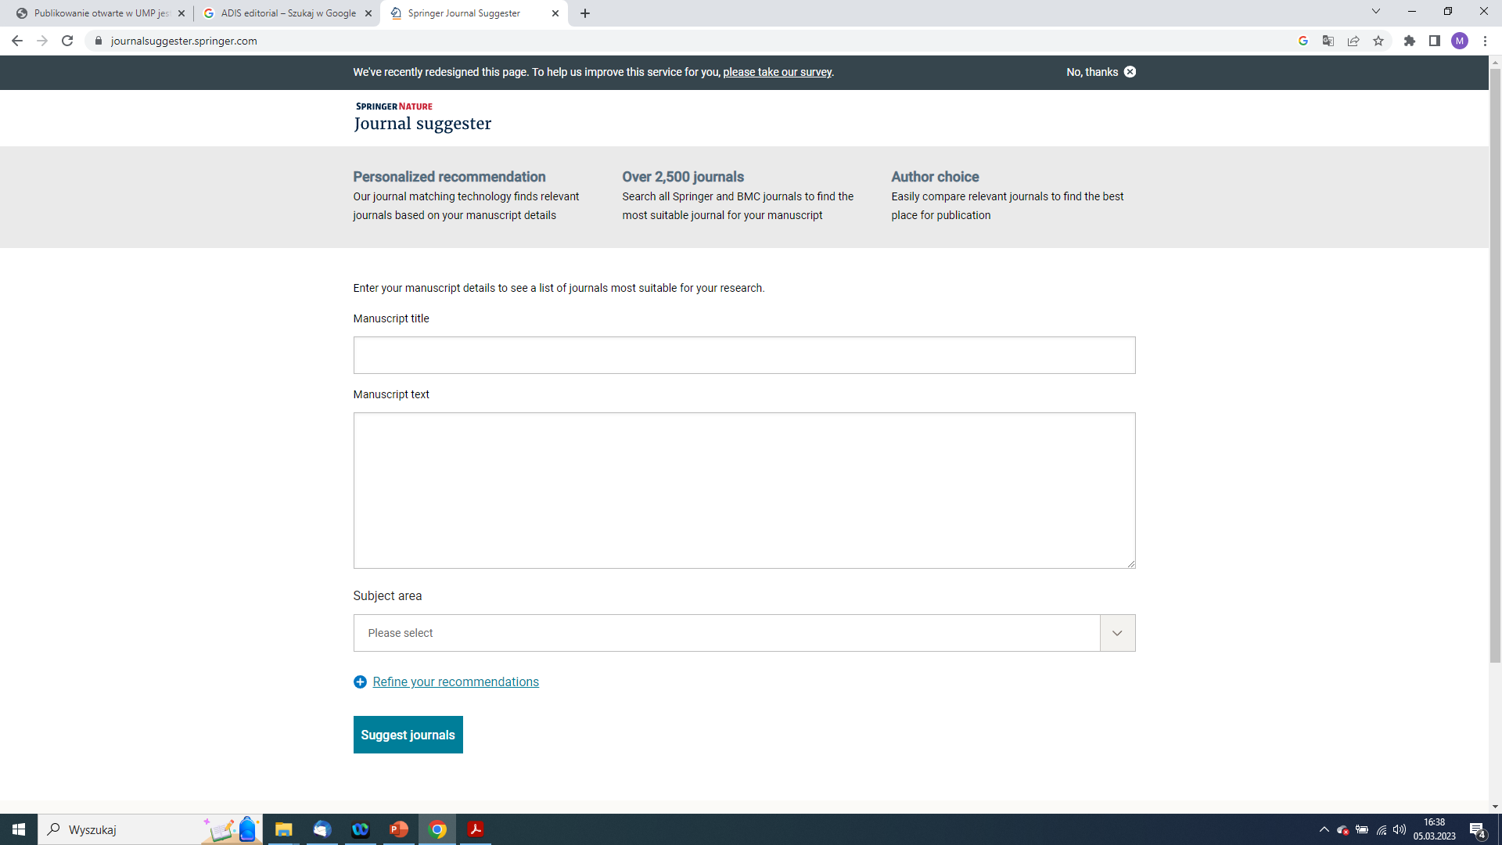

Slide 10
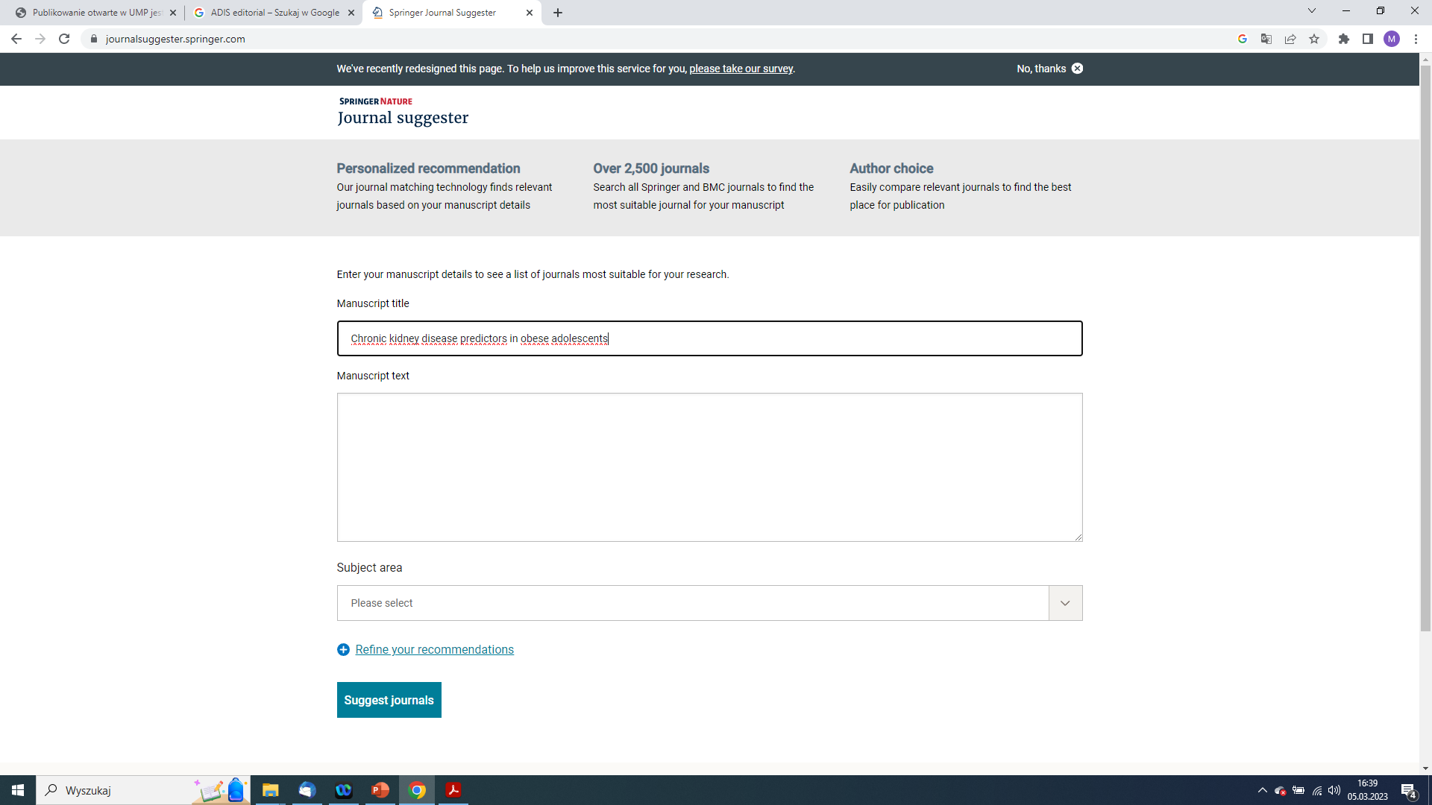

Slide 11
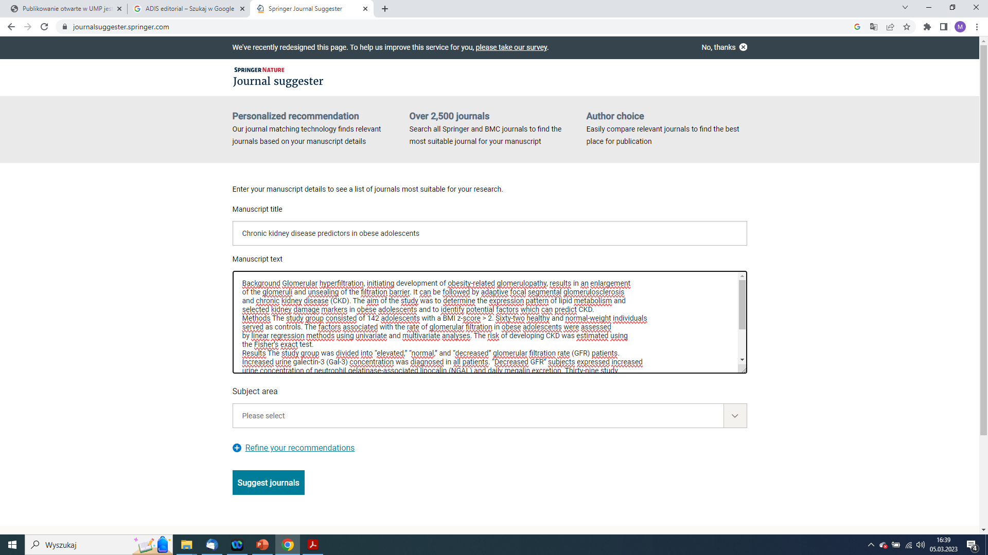

Slide 12
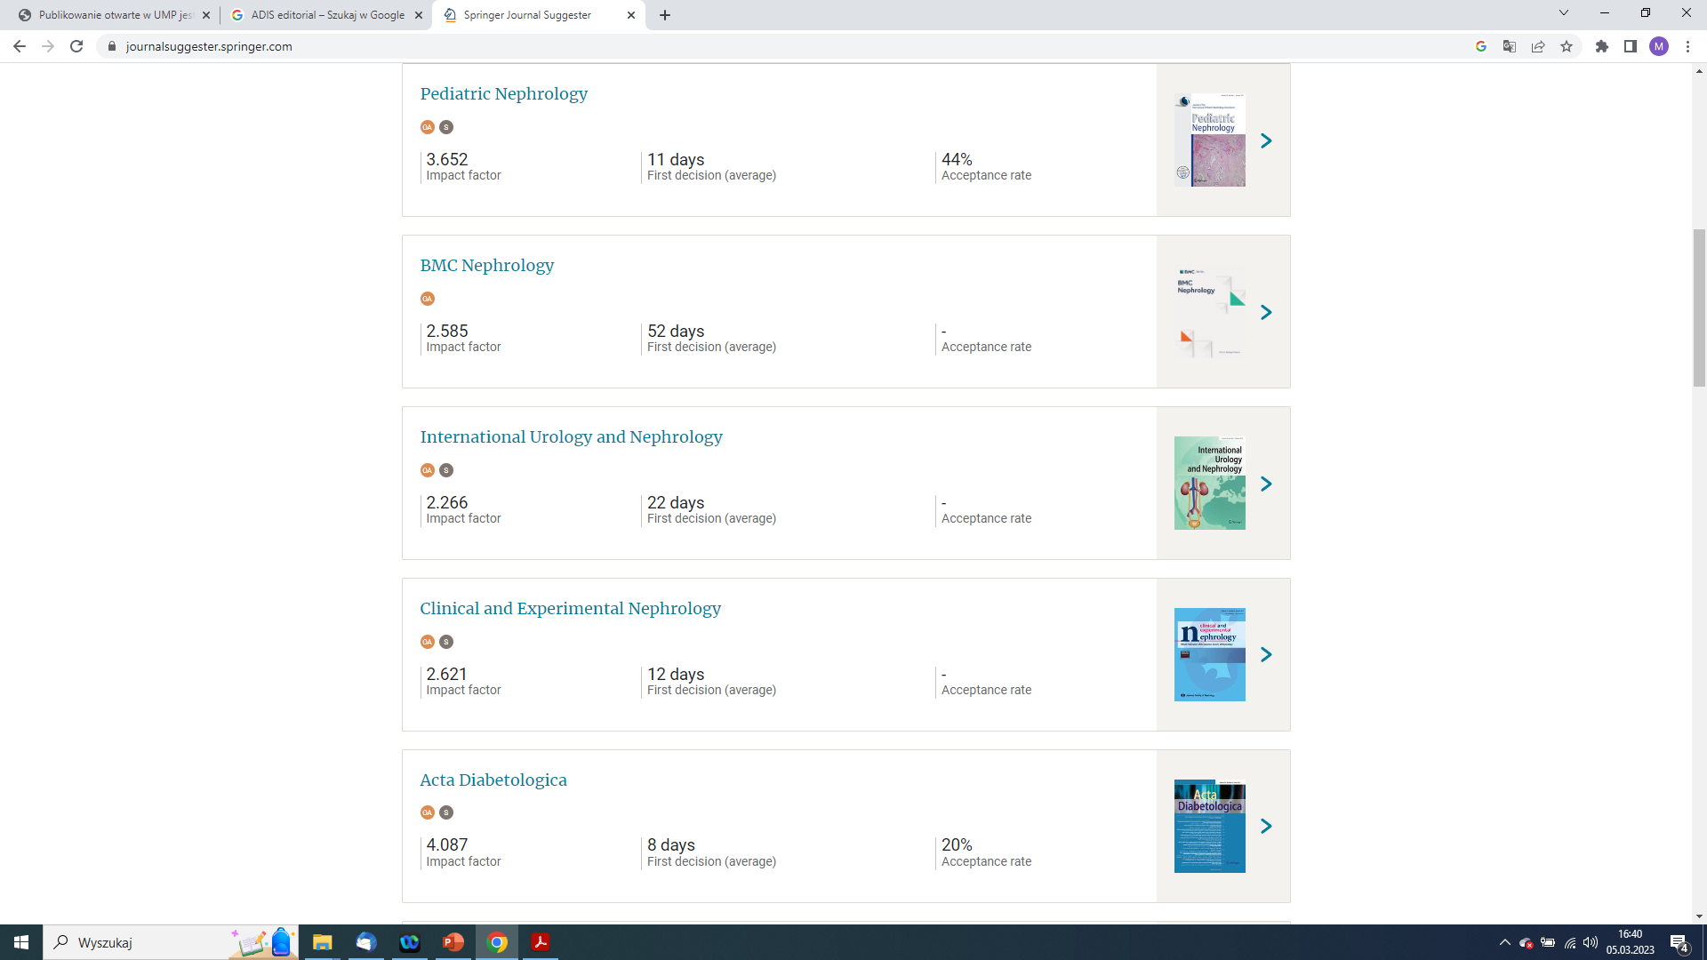

Slide 13
Elsevier
Pula – 1013 artykułów
Kolekcje tematyczne – biochemia, genetyka, biologia molekularna, informatyka, inżynieria, medycyna, nauki o zdrowiu, immunologia, mikrobiologia, matematyka, fizyka, astronomia
Typy artykułów – case reports, data, full length articles, micro articles, reviews, replication study, short communications, short surveys, practice guidelines, protocols
https://journalfinder.elsevier.com

Slide 14
Elsevier
Open Access = opłata APC (Article Processing Charge)
Należy jednak zapłacić za dodatkowe strony (Page charges), kolorowe ilustracje, odbitki

Slide 15
Science Advances
Pula – 10 artykułów
IF ≈ 14, MEiN = 200
Dodatek do licencji krajowej na dostęp do czasopisma Science
Wydawnictwo samo identyfikuje artykuły uprawnione do programu

Slide 16
Oxford University Press
Pula – ??? artykułów
Możliwość wyboru spośród 352 czasopism należących do wydawnictwa

Slide 17
Cambridge University Press
Pula – ??? artykułów
Możliwość wyboru spośród 67 czasopism należących do wydawnictwa

Slide 18
LWW
Pula – ??? artykułów
Możliwość wyboru spośród 251 czasopism należących do wydawnictwa
Koordynator – Katarzyna.Czerwinska@wolterskluwer.com

Slide 19
Aktualne konkursy

Slide 20
Miniatura 7 (NCN)
dla osób, które uzyskały stopień doktora nie wcześniej niż 1 stycznia 2011 r.
na realizację pojedynczego zadania naukowego
12 miesięcy
50 tys. zł; 31 lipca 2023 r.
Lider XIV (NCBR)
dla doktorantów lub osób ze stopniem naukowym doktora od uzyskania którego nie upłynęło więcej niż 7 lat
36 miesięcy
1,8 mln zł; 8 maja 2023

Slide 21
ProScience VI (UMP)
na zakup aparatury badawczej do 300 tys. zł (dofinansowanie)
12 miesięcy
31 marca 2023 r.
OPUS – wsparcie copywriterów (UMP)
dla naukowców, którzy zamierzają złożyć wniosek w czerwcowym konkursie NCN
30 marca 2023 r.

Slide 22
Dofinansowanie publikacji (UMP)
100 pkt – do 5000 zł
140 pkt – do 7500 zł
200 pkt – do 10.000 zł
MDPI – max 4000 zł

Slide 23
Nagrody

Slide 24
Nagroda Naukowa i Stypendia Naukowe Miasta Poznania
27 marca 2023 r.
wnioski należy składać do Działu Nauki
Nagroda Prezesa Rady Ministrów
za wyróżnioną rozprawę doktorską
za wysoko ocenione osiągnięcie habilitacyjne
za osiągnięcie naukowe (indywidualne lub zbiorowe)
17 kwietnia 2023 r. (Dział Nauki)

Slide 25
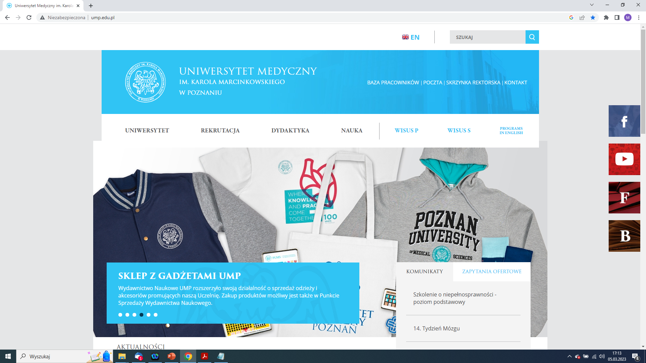

Slide 27
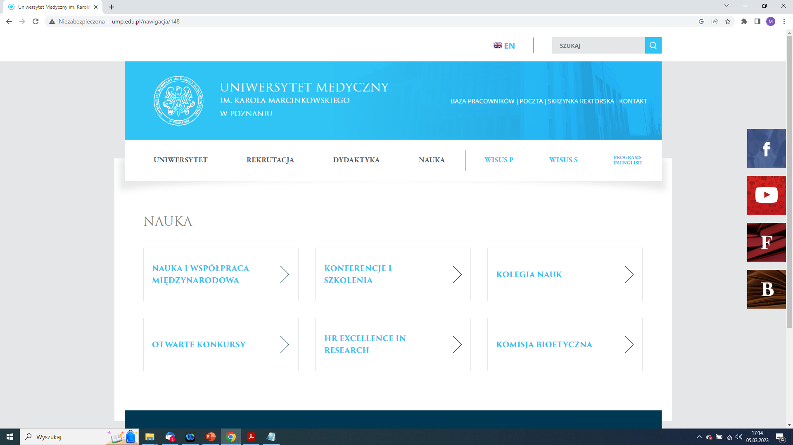

Slide 29
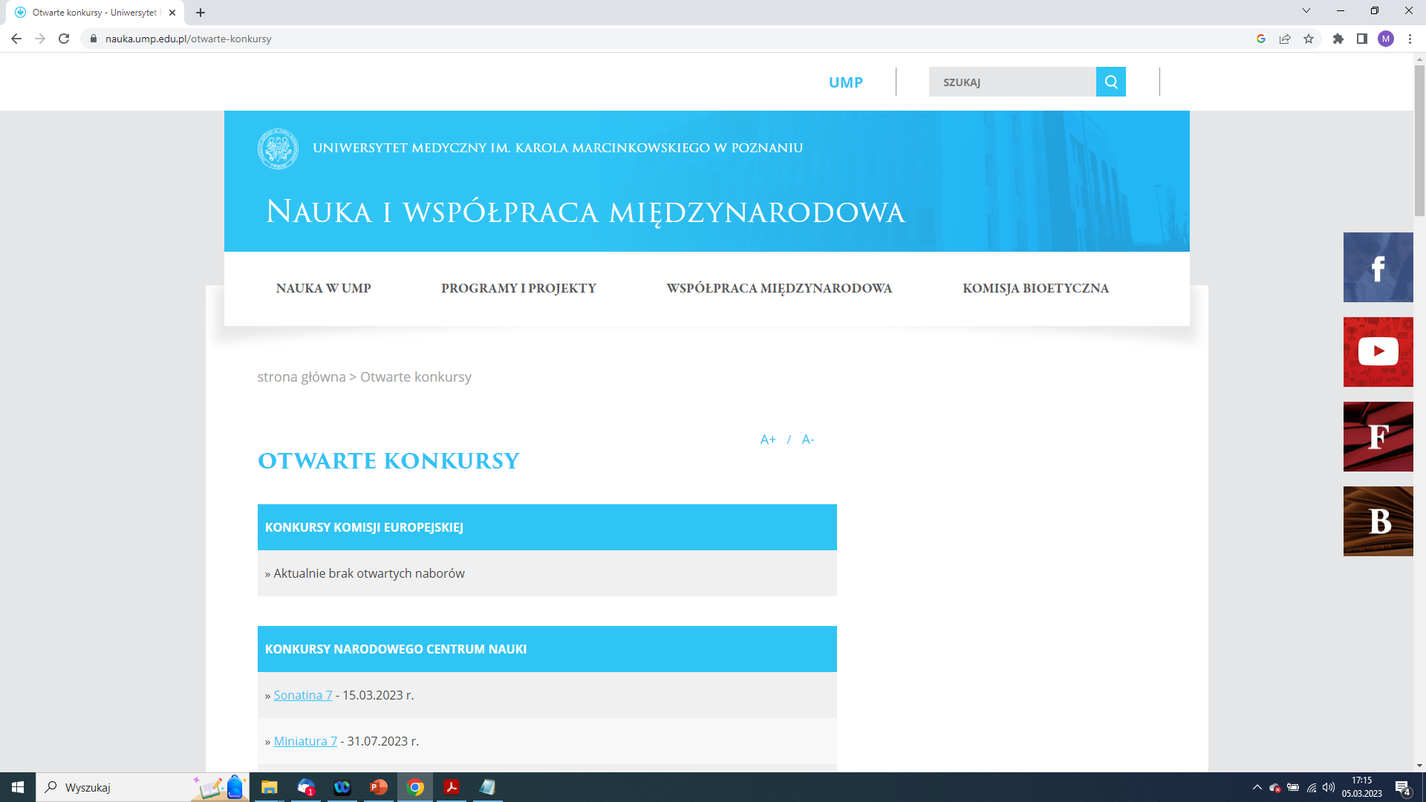

Slide 30
Varia

Slide 31
IChB (PAN)
możliwość bezpłatnego wykonania genomu, transkryptomu, proteomu, metylomu
chorzy onkologiczni i chorzy kardiologiczni
m.figlerowicz@ibch.poznan.pl (prof. Marek Figlerowicz – Dyrektor IChB)
Politechnika Poznańska (Wydział Informatyczny)
partner w jakichkolwiek projektach, w których chcielibyśmy wykorzystać AI
Andrzej.Jaszkiewicz@cs.put.poznan.pl (prof. Andrzej Jaszkiewicz – Dziekan Wydziału Informatycznego PP)

Slide 32
https://chat.openai.com/auth/login
Ankieta naukowa – do 30 kwietnia 2023 r.
Wpłynęła dotacja na konta jednostek
Zarządzenie Nr 117/22 Rektora Uniwersytetu Medycznego im. Karola Marcinkowskiego w Poznaniu z dnia 3 października 2022 roku – 20% na wynagrodzenia
Powrót kolokwium habilitacyjnego – od 1 października 2023 r.

